Slide 1
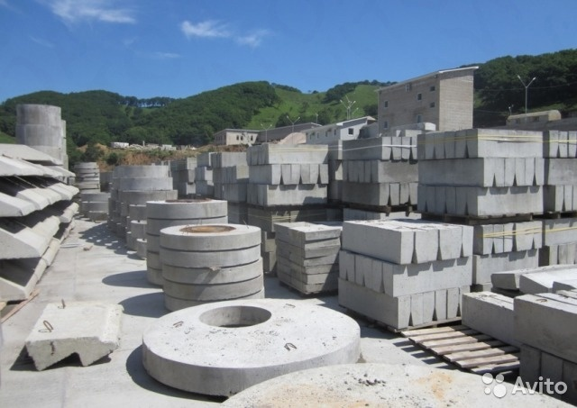
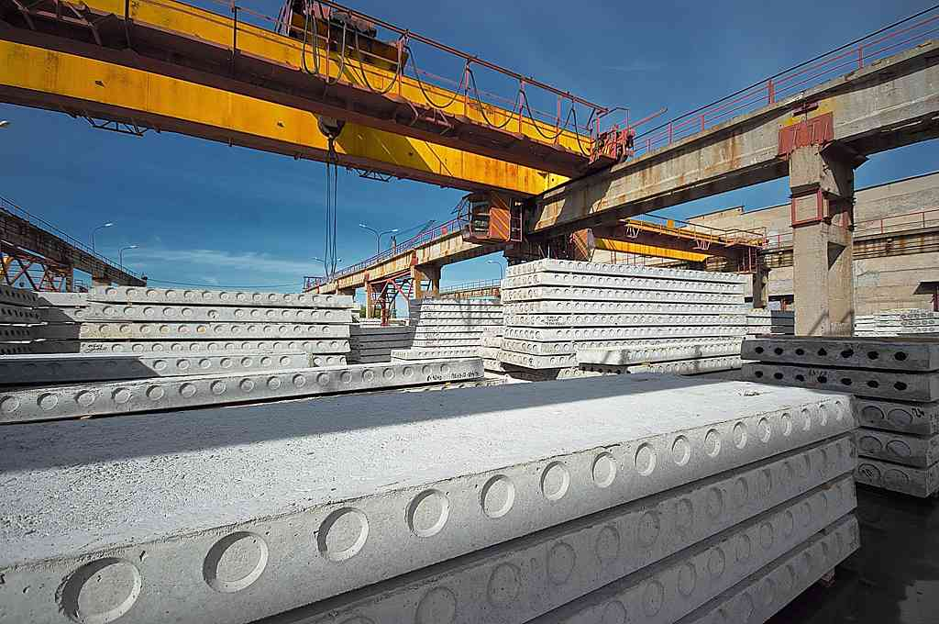
ЖЕЛЕЗОБЕТ ОННЫЕ И БЕТОННЫЕ ИЗДЕЛИЯ

Slide 2
План урока:
1 Способы изготовления ж/б конструкций
2 Виды бетонных и железобетонных изделий
3 Контроль качества ж/б конструкций

Slide 3
Железобетон представляет собой строительный материал, в котором , соединены в единое целое затвердевший бетон и стальная арматура, совместно работающие в конструкции. Бетон хорошо сопротивляется сжатию и плохо - растяжению, стальная арматура хорошо работает на растяжение.

Slide 4
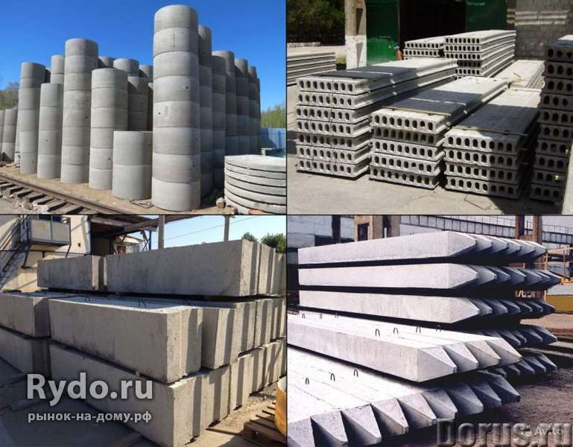

Slide 5
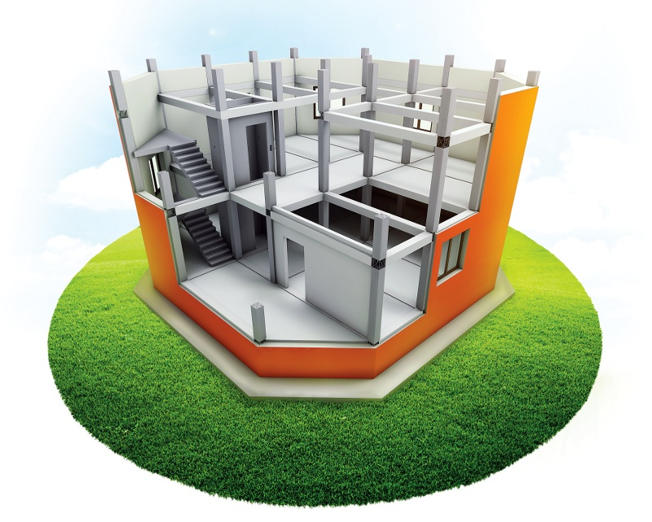
Железобетонные конструкции по способу изготовления разделяют на монолитные и сборные.

Slide 6
Монолитные железобетонные конструкции возводят непосредственно на строительных площадках. Обычно их применяют в зданиях и сооружениях, трудно поддающихся членению, при нестандартности и малой повторяемости элементов и при особенно больших нагрузках (фундаменты, каркасы и перекрытия многоэтажных промышленных зданий, гидротехнические, транспортные и другие сооружения).

Slide 7
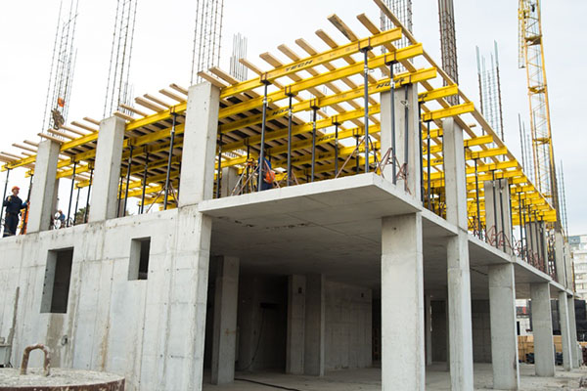

Slide 8
Сборные железобетонные конструкции значительно экономичнее монолитных, так как их выполняют на специализированных заводах и полигонах с рационально организованным высокомеханизированным технологическим процессом производства.

Slide 9
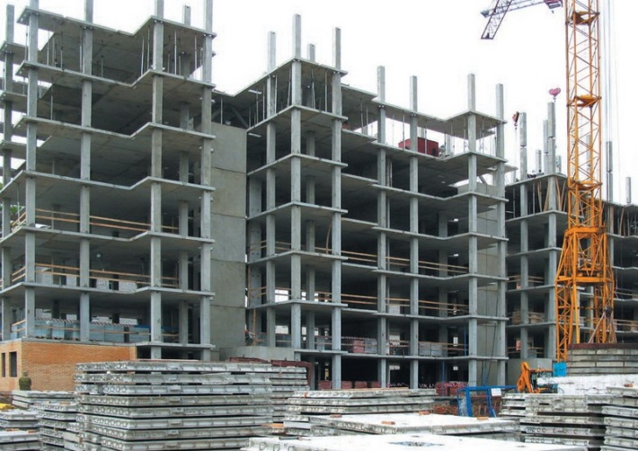

Slide 10
Железобетонные изделия и конструкции изготовляют как с обычной, так и с предварительно напряженной арматурой. Обычный способ армирования (укладка стальных стержней, сеток или каркасов в зону растяжения) не предохраняет изделие в процессе эксплуатации от появления в нем трещин.

Slide 11
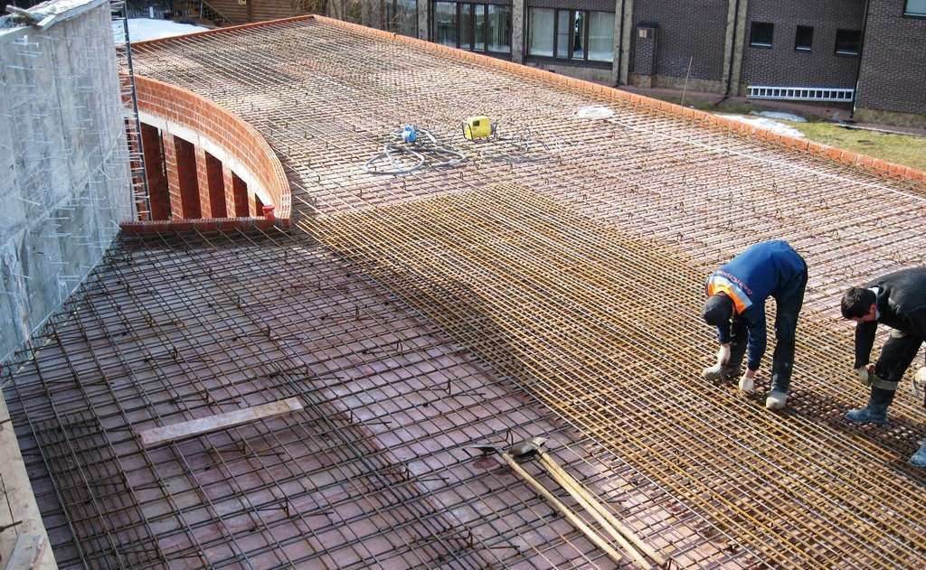

Slide 12
Различают два основных вида железобетонных конструкций с предварительно напряженной арматурой: с натяжением арматуры до и после бетонирования. В первом случае арматуру предварительно растягивают, и концы ее закрепляют на упорах фермы, затем укладывают бетонную смесь. После того как бетон приобретет определенную прочность, концы арматурных стержней освобождают от упоров, и арматура, стремясь вернуться в первоначальное ненапряженное состояние, сжимает бетон.

Slide 13
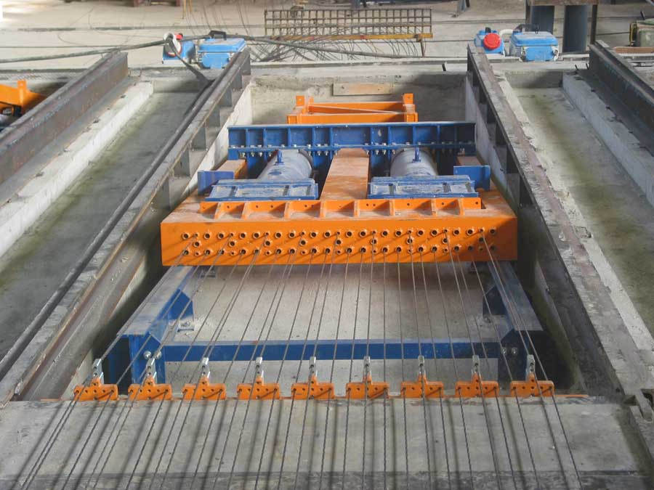

Slide 14
Во втором случае изготовляют железобетонные конструкции с продольными каналами, куда затем пропускают арматурные стержни, которые растягивают и их концы закрепляют анкерными устройствами на торцах конструкции. После этого каналы заполняют цементным раствором для защиты стальной арматуры от коррозии.

Slide 15
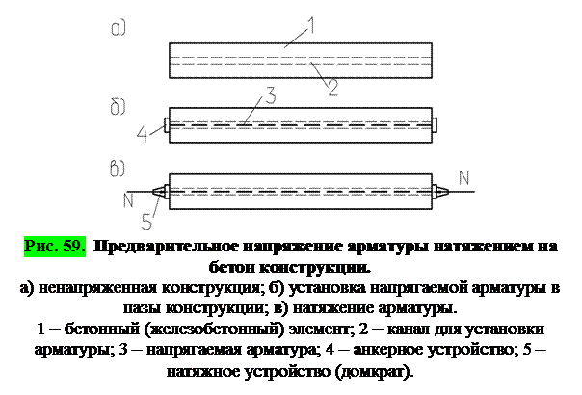

Slide 16
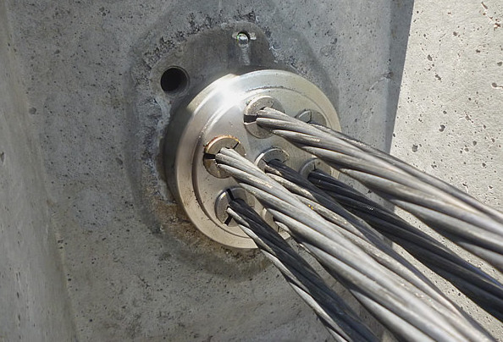

Slide 17
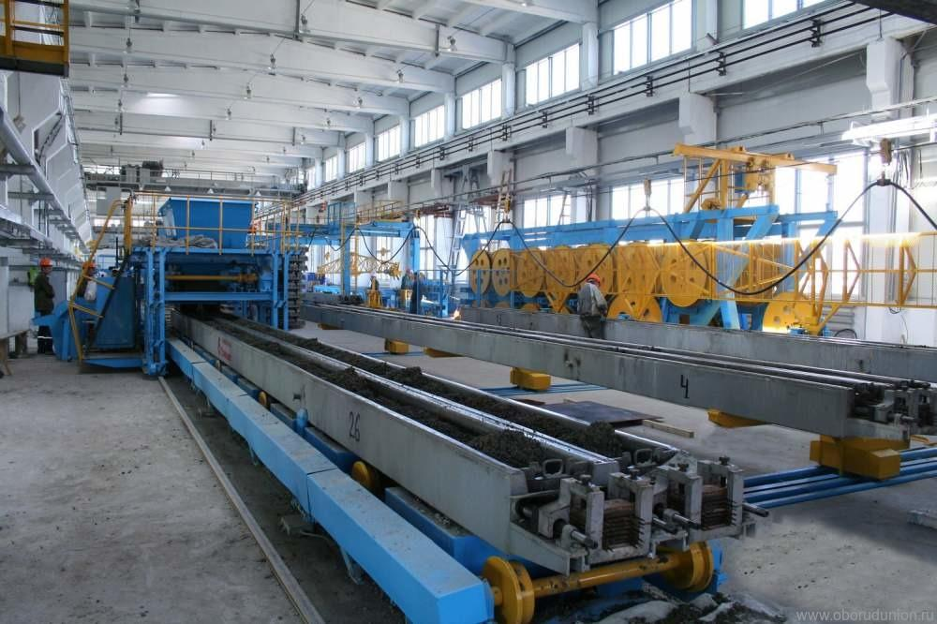
Технология изготовления железобетонных конструкций

Slide 18
Технология изготовления железобетонных конструкций:
приготовление бетонной смеси
изготовление арматурных элементов
подготовка форм или опалубки
установка арматурных элементов, натяжение арматуры
укладка и уплотнение бетонной смеси
твердение бетона
отпуск арматуры,
распалубка изделий
дополнительная обработка поверхности и комплектация изделий
контроль качества

Slide 19
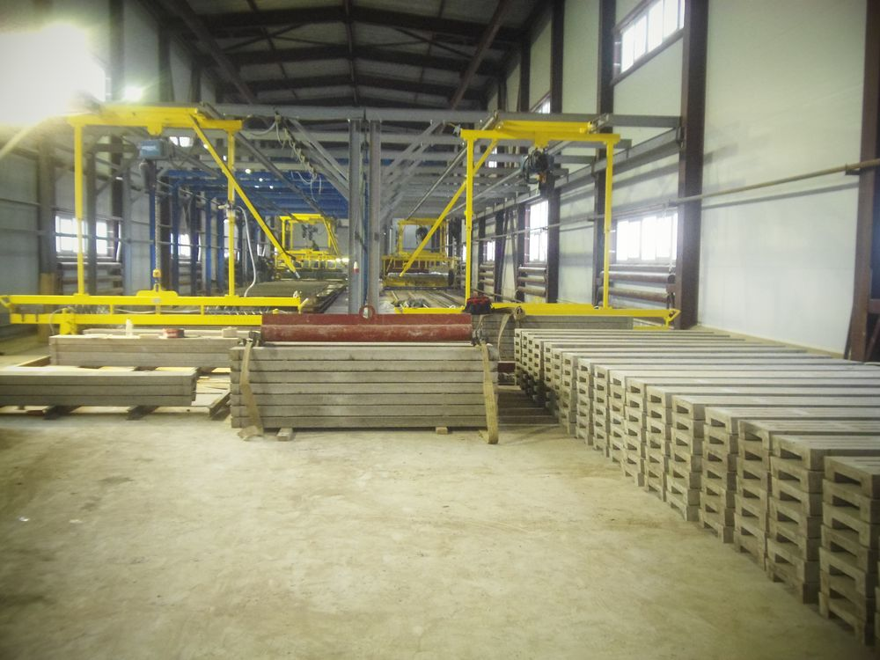
Способы производства сборного железобетона

Slide 20
1. Стендовый способ
Изделия изготавливают в стационарно установленных не-перемещаемых формах. Оборудование и рабочие перемещаются от одной формы к другой. Способ применяют для крупногабаритных изделий, массивных конструкций, которые перемещать в формах нецелесообразно. Выпускают предварительно напря-женные конструкции (фермы, балки). Короткие стенды – на 1–2 изделия; длинные – на 3–12 изделий. Длина изделия – до 24 м. Изделия располагают горизонтально и вертикально. Для пропаривания применяют напольные, ямные пропарочные камеры, термоформы. Арматуру натягивают на упоры стендов гидродомкратами или электротермическим способом. Короткие стенды прогрессивнее, так как вынужденные простои до начала тепловой обработки меньше, чем на длинных.

Slide 21
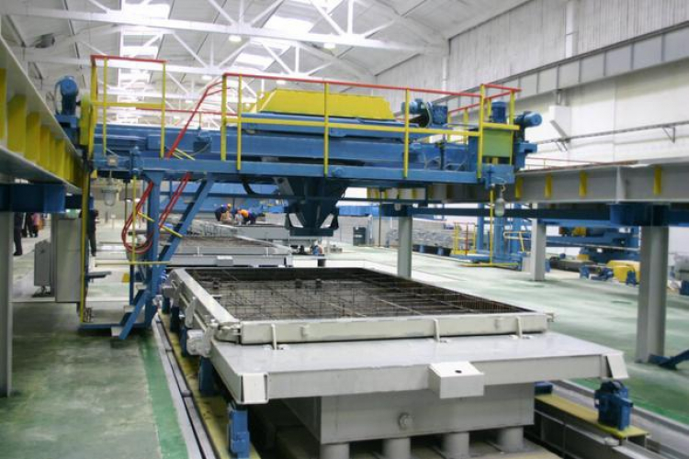

Slide 22
2. Агрегатно-поточный способ
Линия включает 3–4 технологических поста, на каждом из которых совмещается несколько операций. Формы транспортируются мостовым краном.
Способ применяется для изготовления изделий широкой номенклатуры длиной до 12 м, многопустотных плит длиной до 3 м и высотой до 1 м (стеновые панели, блоки, плиты перекрытий, балки, трубы, опоры ЛЭП).
Посты: формовочный; тепловлажностной обработки (ямные камеры); распалубки изделий; отделки поверхности.

Slide 23
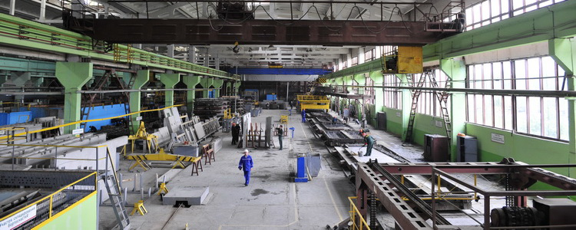

Slide 24
3. Конвейерный способ
Непрерывный цикл изготовления с последовательным непрерывным или ритмичным перемещением форм от поста к посту. На каждом посту производится малое количество операций, что позволяет механизировать и автоматизировать процесс. Пропаривание производят в вертикальных и щелевых камерах непрерывного действия. Способ отличается высоким энерговооружением и автоматизацией, высокой производительностью. Недостаток: переход на выпуск другого вида изделий связан с простоями для переналадки и частичной замены оборудования.

Slide 25
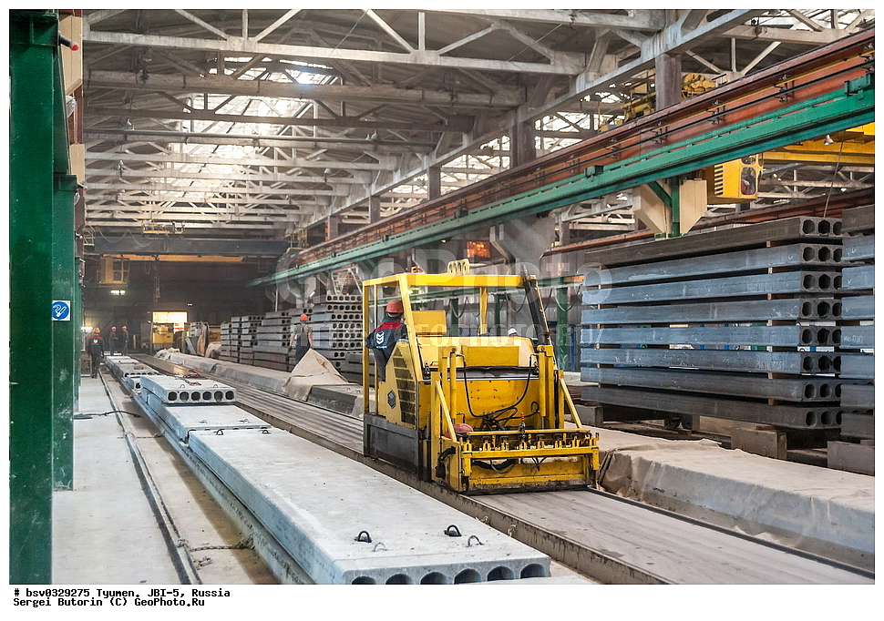

Slide 26
4. Кассетный способ
Этим способом изготавливают однотипные плоские изделия небольшой толщины в вертикальном расположении пакетами по 2–14 шт. в специальных кассетах (внутренние стеновые панели, перегородки, плиты перекрытий). Кассеты занимают небольшую производственную площадь и имеют высокую про-изводительность. Изделия отличаются высоким качеством по-верхностей, не требующими отделки.
Технология: подготовка форм; чистка; установка арматуры; укладка бетонной смеси; уплотнение навесным вибратором; те-пловая обработка в тепловых отсеках.
Недостатки: высокая металлоемкость форм; наличие руч-ного труда; работа только с подвижными бетонными смесями (перерасход цемента); разброс прочности бетона по сечению из-делия; трудность механизации и автоматизации.

Slide 27
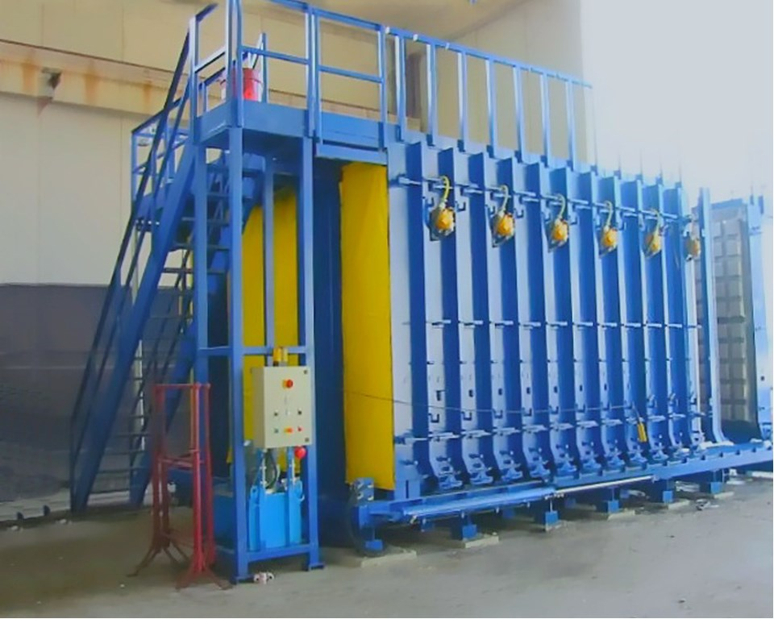
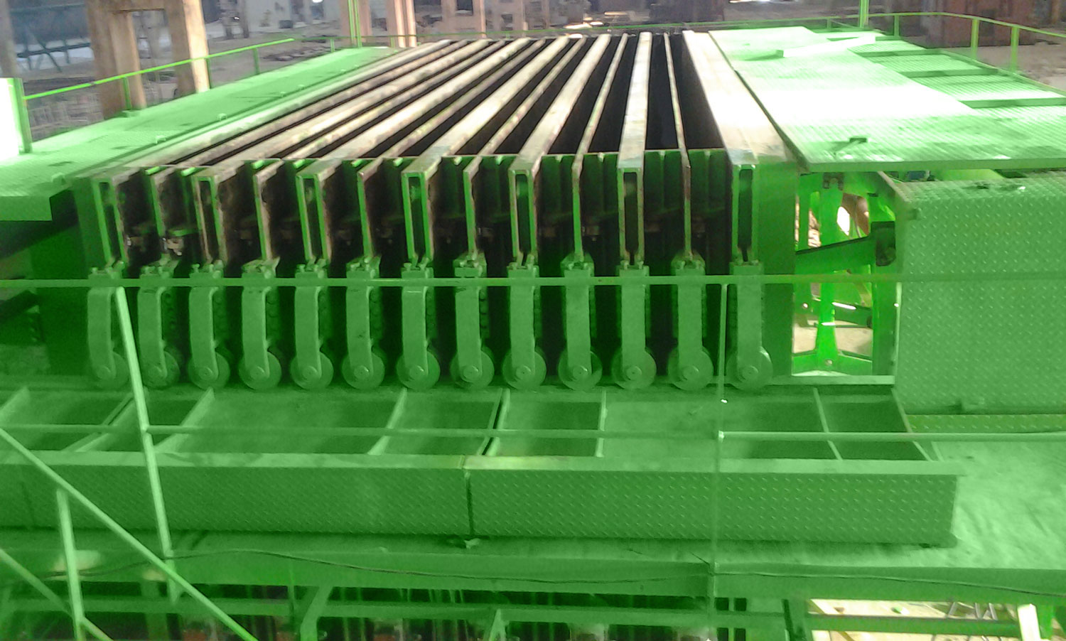

Slide 28
Виды изделий из железобетона
При возведении жилых и гражданских зданий используют следующие виды сборных железобетонных изделий:
1) для фундаментов и подземных частей зданий (фундаментные блоки, блоки стен подвала, сваи и др.) – используют тяжелый бетон;

Slide 29
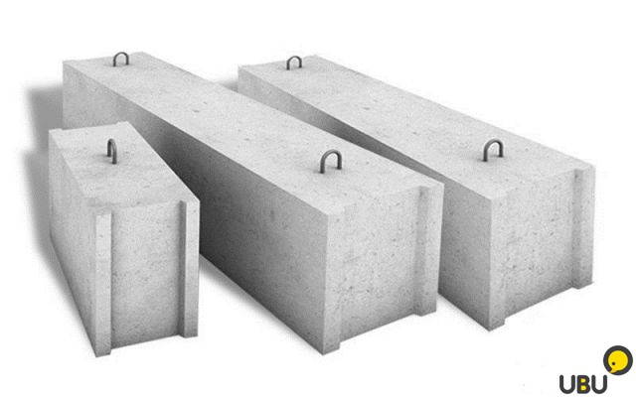
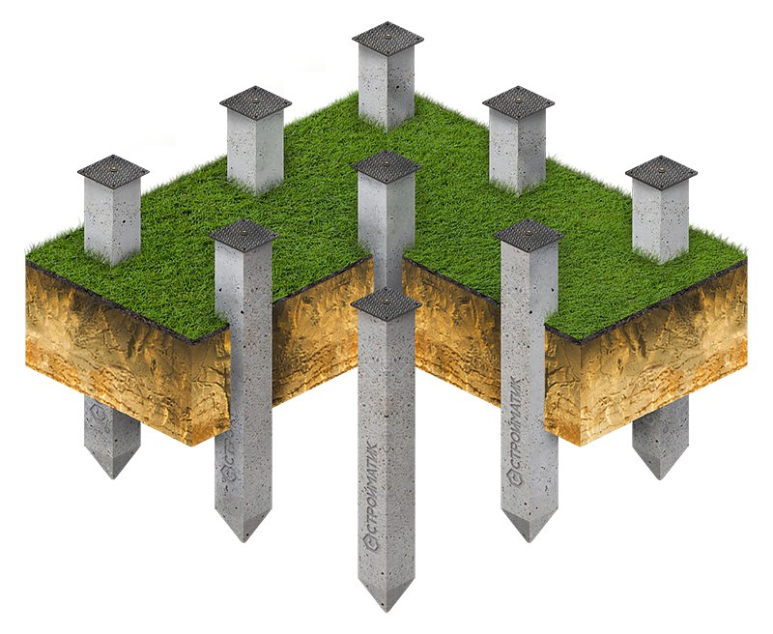
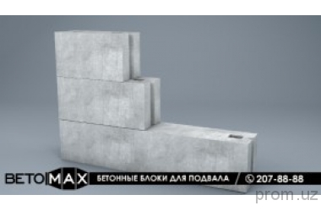

Slide 30
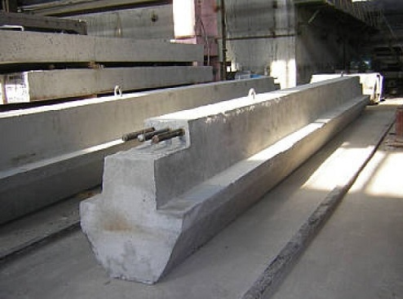
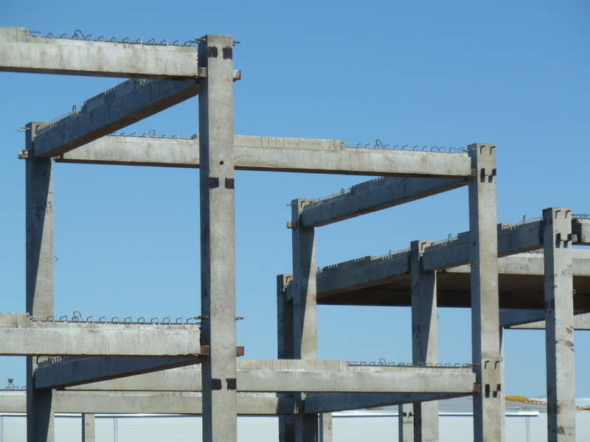
При возведении жилых и гражданских зданий используют следующие виды сборных железобетонных изделий:
2) для каркасов зданий (колонны, ригели, прогоны и др.) – используют тяжелый бетон;

Slide 31
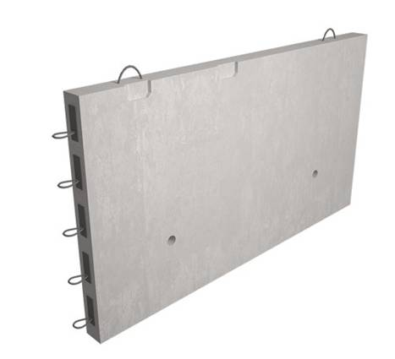
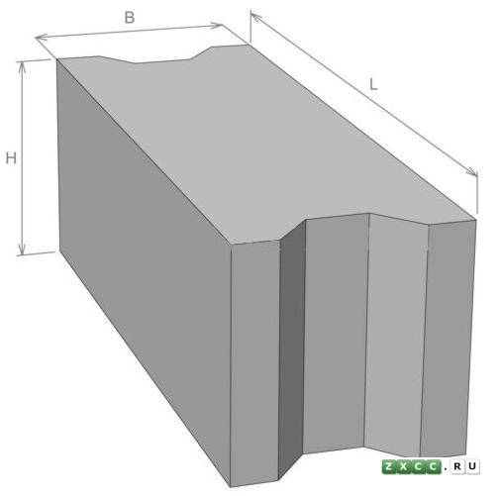
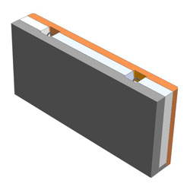
При возведении жилых и гражданских зданий используют следующие виды сборных железобетонных изделий:
3) для стеновых блоков и панелей используют легкий бетон;

Slide 32
При возведении жилых и гражданских зданий используют следующие виды сборных железобетонных изделий:
4) для междуэтажных перекрытий (настилы и панели перекрытий) – используют тяжелый бетон;

Slide 33
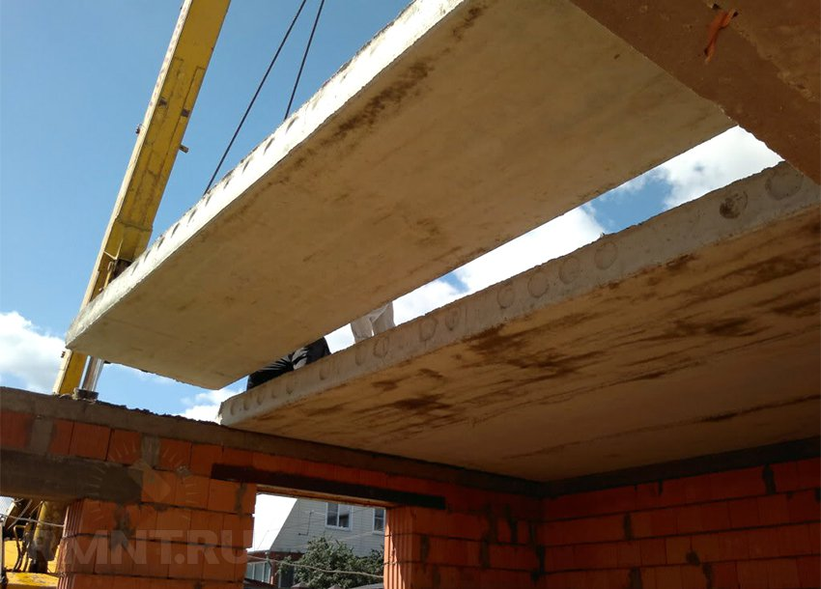

Slide 34
5) для покрытий (чердачные и бесчердачные) – используют тяжелый бетон;
6) для сборных лестниц (лестничные марши, площадки и др.) – используют тяжелый бетон.

Slide 35
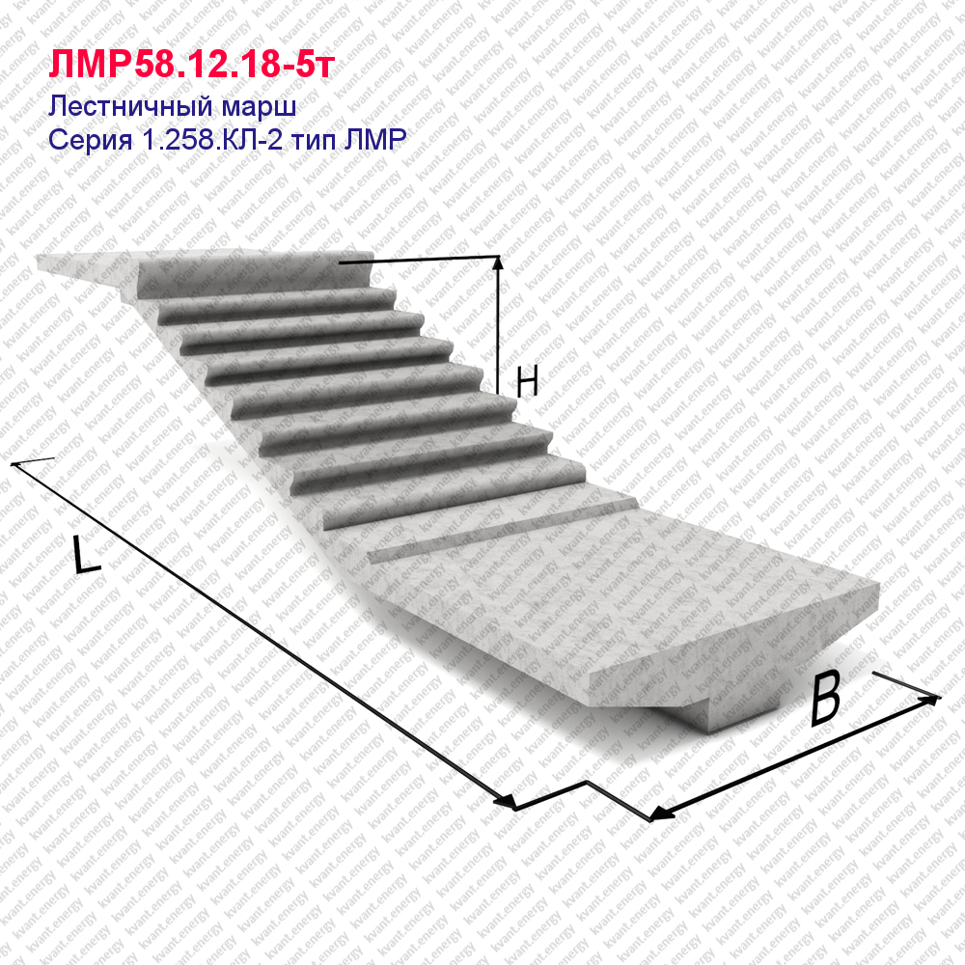

Slide 36
Для возведения промышленных зданий используют следующие виды изделия:
1) для фундаментов и подземных частей (фундаментные блоки, ж/б сваи, специальные фундаменты под колонны, фундаментные балки и др.);
2) для каркасов зданий (колонны, подкрановые балки, фермы, балки покрытий и арки);
3) для междуэтажных перекрытий и покрытий в промышленном строительстве предназначены такие же изделия, что и в жилищном строительстве.

Slide 37
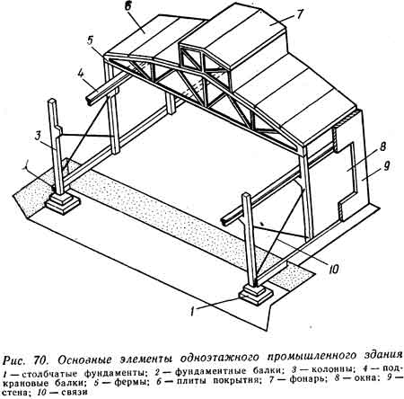
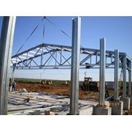

Slide 38
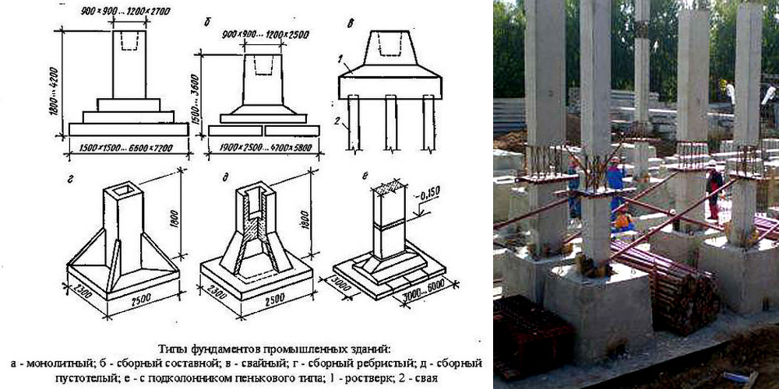

Slide 39
К изделиям инженерных сооружений относятся:
изделия транспортного строительства - строения мостов, трубы больших диаметров, шпалы и др.;
изделия дорожного строительства – плиты покрытий дорог, тротуарные плиты и бордюрные камни;
изделия с/х сооружений – элементы силосных ям, башен и траншей, детали каркаса теплиц и т.д.;
изделия ГТС.

Slide 40
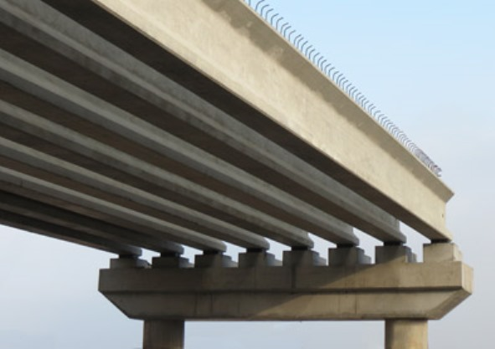
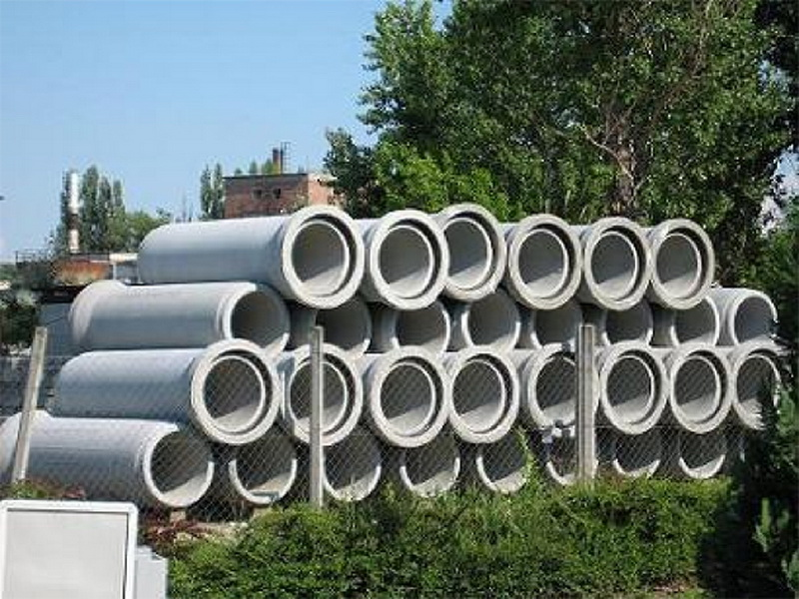
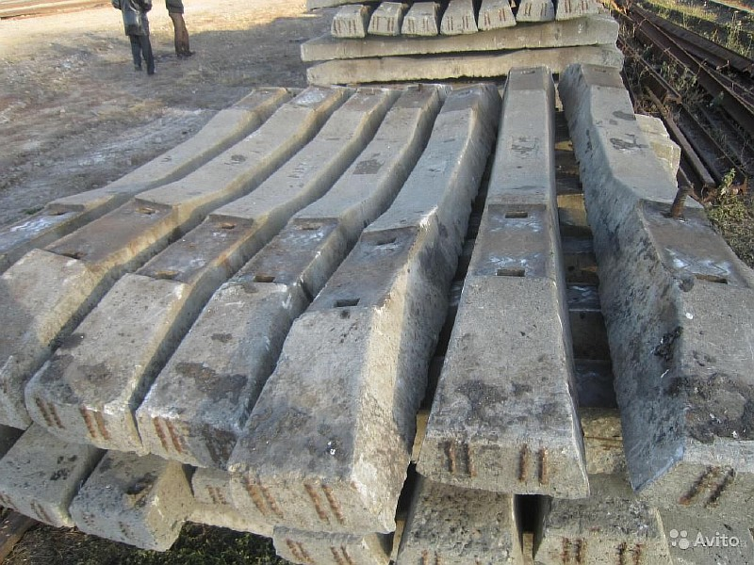

Slide 41
К изделиям специального назначения относятся ж/б трубы, сборные колодцы и коллекторы, стойки под светильники, сборные ограды и пр.

Slide 42
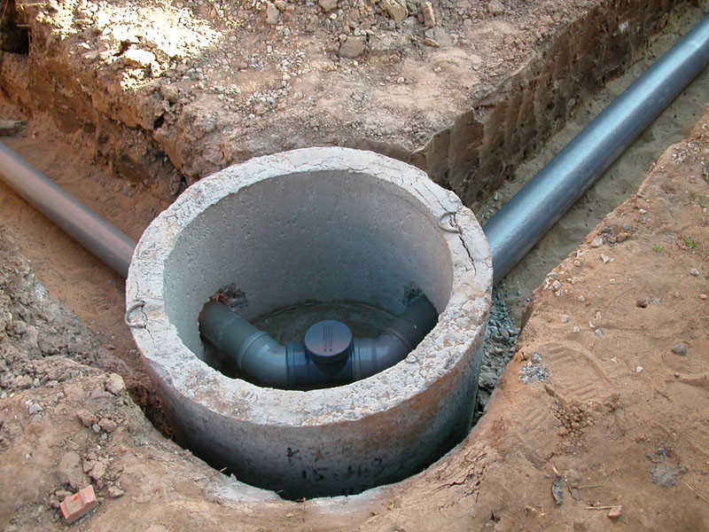
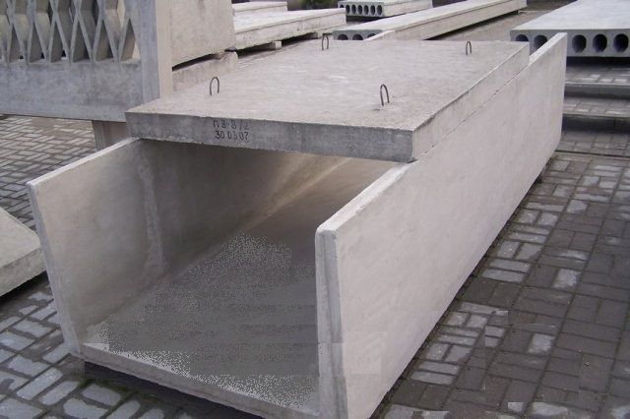
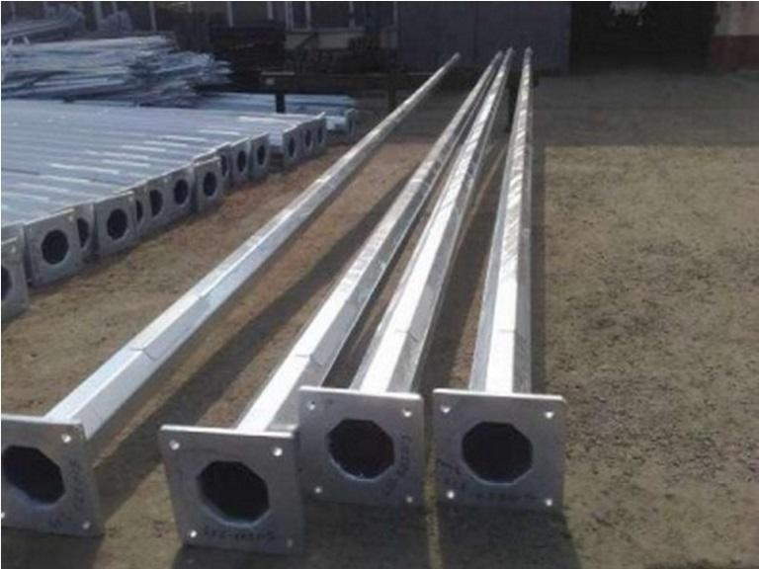

Slide 43
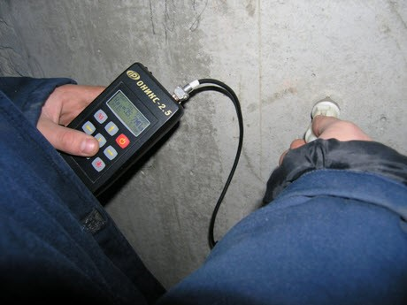
Контроль качества железобетонных конструкций

Slide 44

Качество готовых железобетонных изделий контролируют работники ОТК завода в процессе их приемки. Изделия делят на партии, каждая из которых содержит предусмотренное соответствующим стандартом количество изделий.

Slide 45
Контроль качества изделий включает проверку их внешнего вида, формы, линейных размеров, толщины защитного слоя, расположения арматуры и закладных деталей, фактической отпускной прочности бетона и ее соответствие проектной, а также при необходимости определение плотности бетона (для ограждающих конструкций).
Отобранные из каждой партии изделий контрольные образцы испытывают на прочность, жесткость и трещиностойкость.

Slide 46
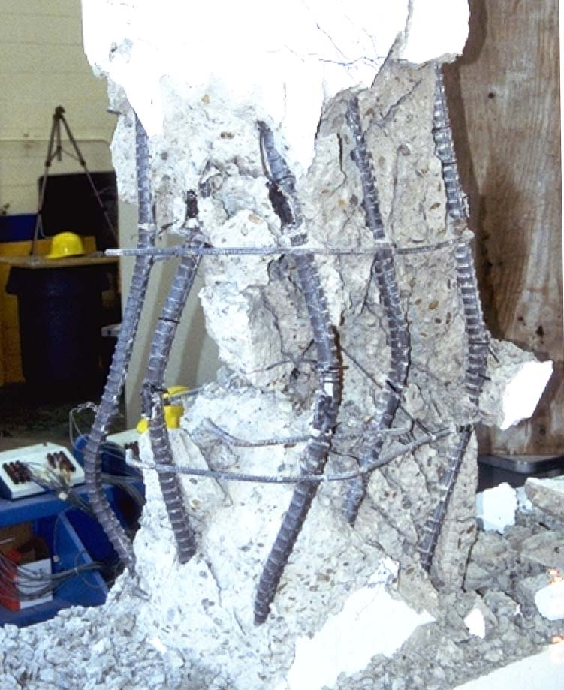

Slide 47
Каждое изделие, удовлетворяющее требованиям соответствующего стандарта или ТУ, маркируют несмываемой краской при помощи трафарета. В маркировке указывают: паспортный номер изделия, индекс (тип) изделия, марку завода-изготовителя, номер браковщика ОТК, а иногда и дату изготовления. На каждую партию изделий составляют паспорт в двух экземплярах, один из которых передают потребителю, а второй оставляют на заводе-изготовителе.

Slide 48
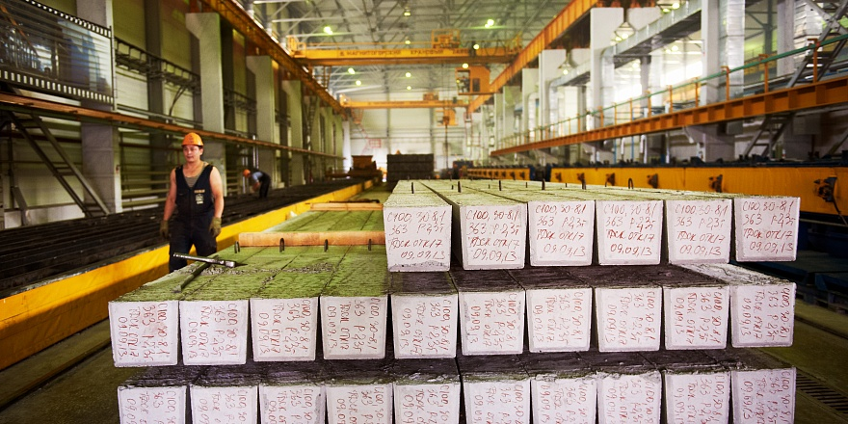

Slide 49
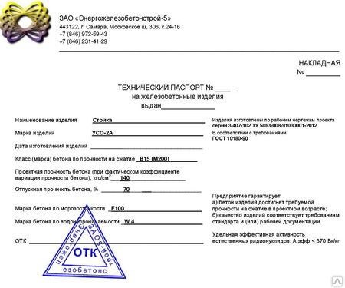

Slide 50
Спасибо за внимание !

